Slide 1
Архитектурные стили для 7 класса Автор: Чекулаева Л.А. Учитель МБУ СОШ №63 г.о.Тольятти

Slide 2
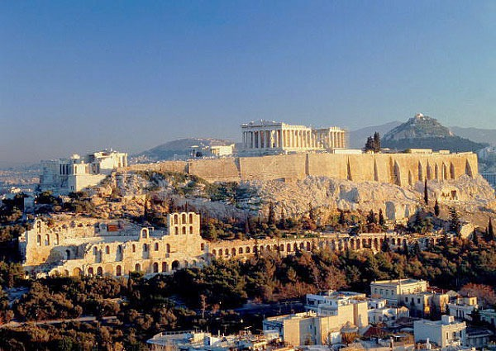
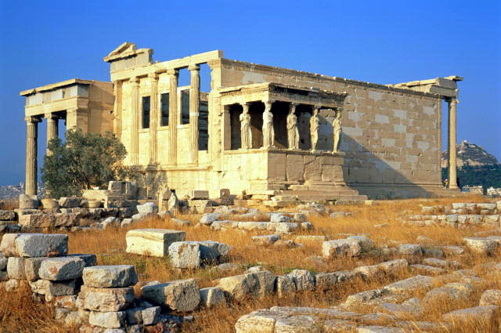
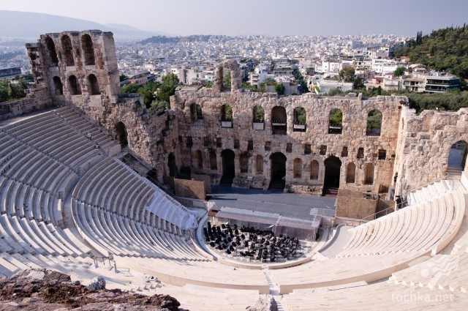
Античное искусство (до н.э. – IV в. н.э.) Архитектура Древней Греции

Slide 3
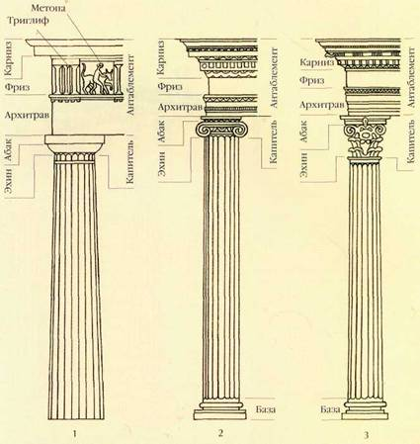
1 Дорический ордер
2 Ионический ордер
3 Коринфский ордер

Slide 4
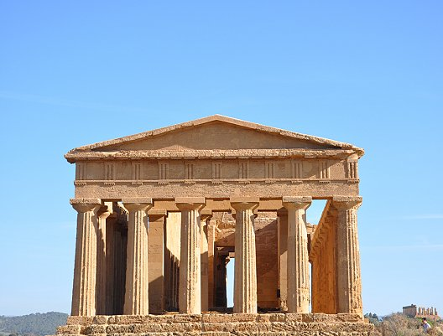
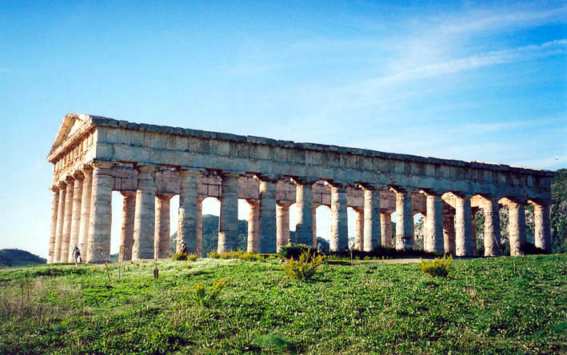
Дорический храм
Акрополь. Храм Парфенон

Slide 5
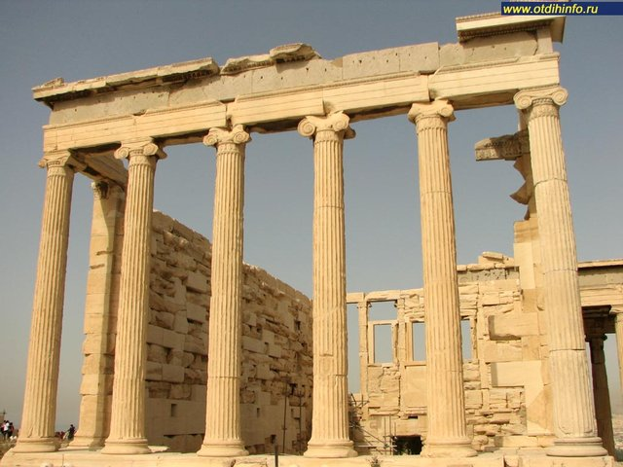
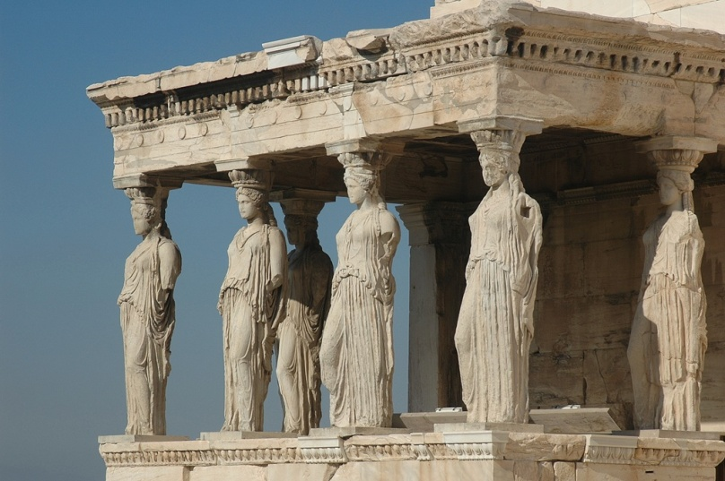
Ионический храм
Акрополь. Храм Эрехтейон
Кориатиды

Slide 6
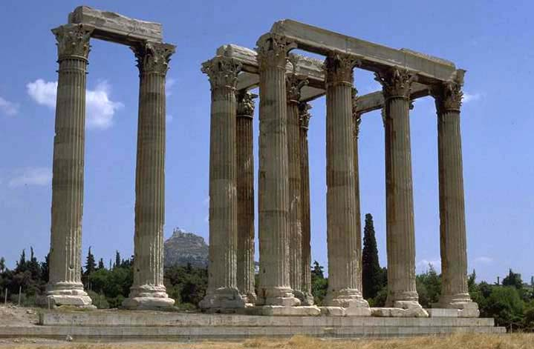
Коринфский храм

Slide 7
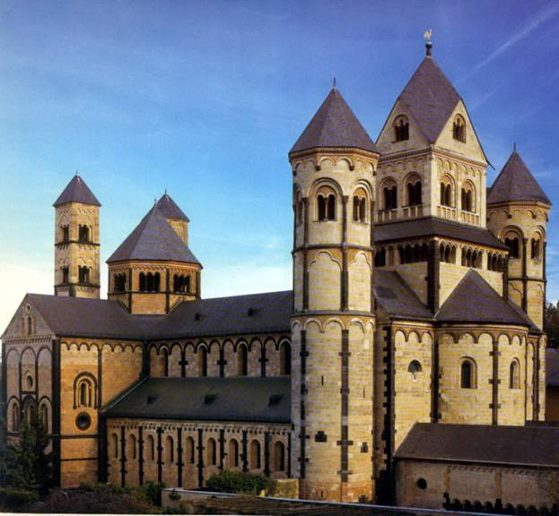
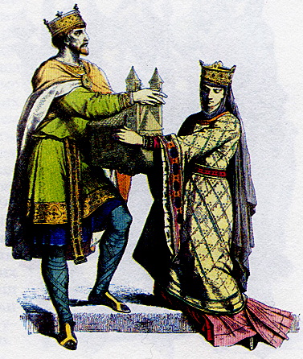
Романский стиль
(X – XIII в. в.)
Главная роль в романском стиле отводилась суровой крепостной архитектуре: монастырским комплексам, церквям, замкам. Основными постройками в этот период становятся храм-крепость и замок-крепость, располагающиеся
на возвышенных местах, господствующие над местностью.
Главным элементом композиции монастыря или замка становится башня — донжон. Вокруг неё располагались остальные постройки, составленные из простых геометрических форм — кубов, призм, цилиндров. Массивные стены с узкими проёмами окон и ступенчато-углублёнными порталами. Такие стены несли в себе оборонительное назначение.

Slide 8
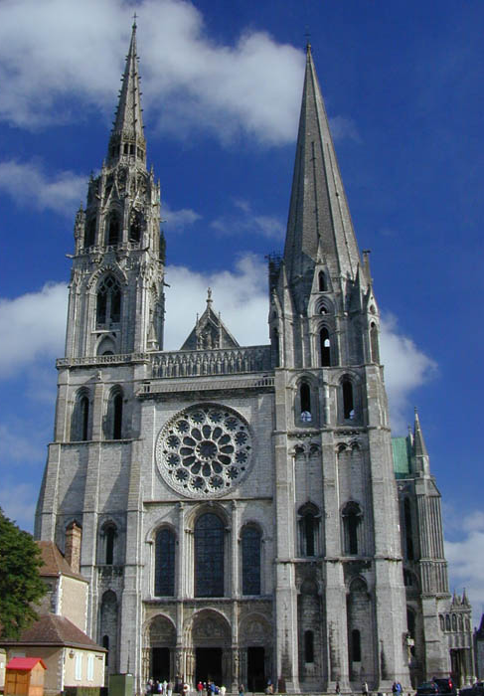
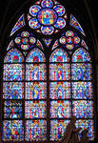
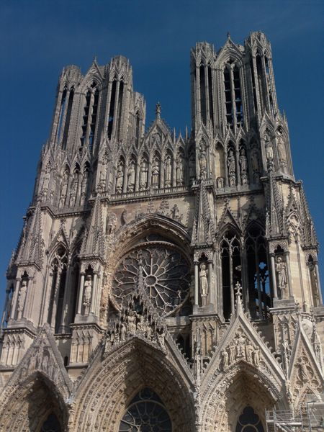
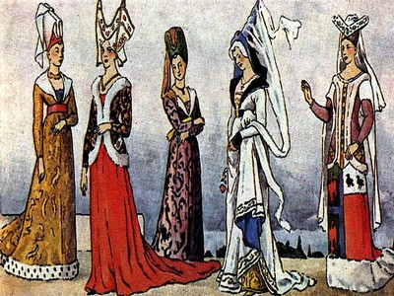
Готический стиль
Искусство было культовым по назначению и религиозным по тематике. Оно обращалось к высшим божественным силам, вечности, христианскому мировоззрению. Ведущее место в искусстве занимал собор, вокруг которого сосредотачивалась жизнь горожан. Конструктивной основой собора служил каркас из столбов и опирающихся на них стрельчатых арок.

Slide 9
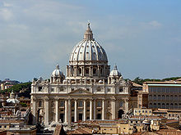
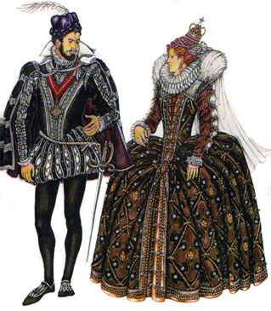
Эпоха Возрождения ( XIV – XVI в. в.)
В архитектуре воскрешаются принципы античной ордерной системы, поднимается значение пропорций, складываются новые типы зданий (городской дворец, загородная вилла ), разрабатывается теория архитектуры и концепция идеального города.
Собор Святого Петра в Риме

Slide 10
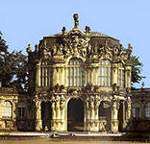
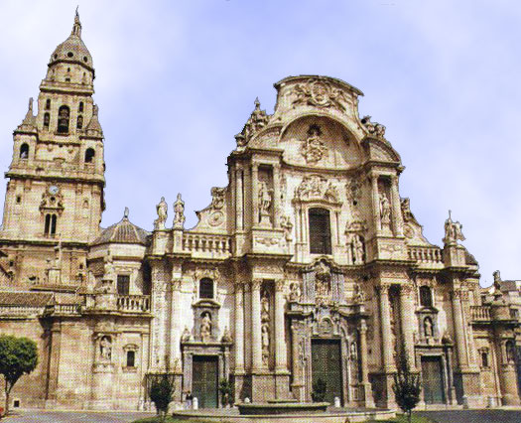
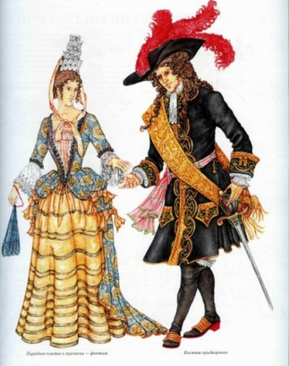
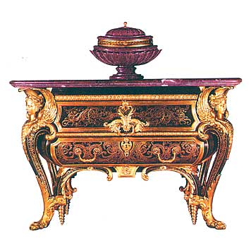
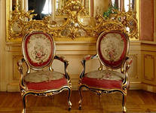
Эпоха барокко
( конец XVI – середина XVIII в.в. )
В этом стиле наблюдается слияние различных искусств в едином ансамбле, взаимопроникновение архитектуры, скульптуры, живописи и декоративного искусства. Архитектура отличается пространственным размахом, текучестью прямолинейных форм, слиянием объемов в динамическую массу, богатым скульптурным декором

Slide 11
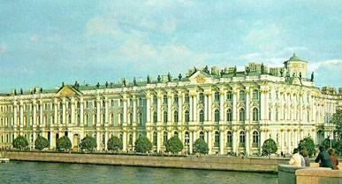
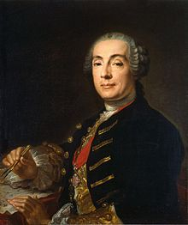
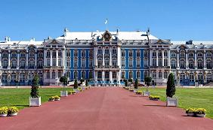
ХVIIвек- эпоха русского барокко Варфоломей Варфоломеевич Растрелли (1700-1771)
Зимний дворец в Санкт-Петербурге
Бартоломео Франческо Растрелли
Екатерининский дворец в Царском Селе

Slide 12
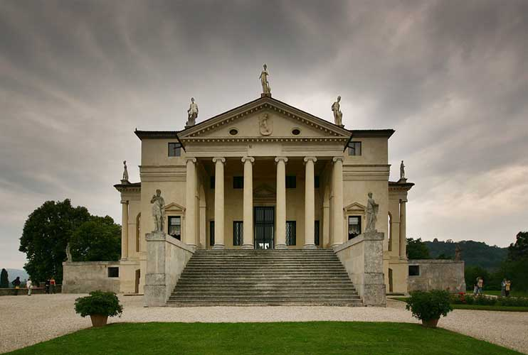
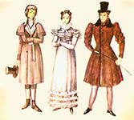
Классицизм ( XVII – XIX в.в.)
Внешними признаками этого стиля являются строгость пропорций, колонные портики на фасаде зданий, симметрия, подчеркнутая парадность
и монументальность архитектурных ансамблей

Slide 13
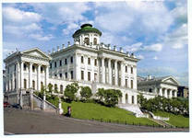
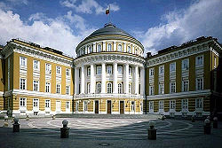
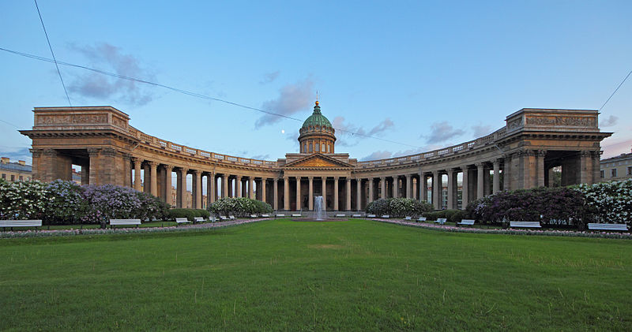
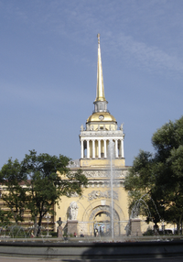
Эпоха русского классицизма
В.И.Баженов
Дом Пашковых, Москва
М.Ф. Казаков
Сенатский дворец, Москва
А.Н. Воронихин
Казанский собор, Санкт-Петербург
А. Д. Захаров
Адмиралтейство,
Санкт-Петербург

Slide 14
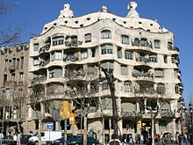
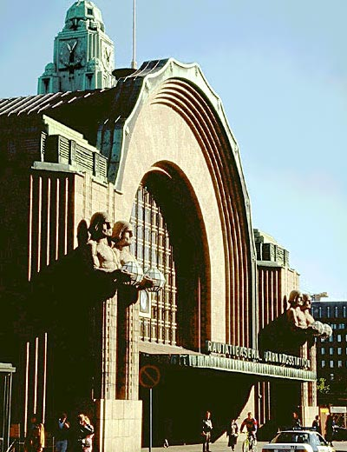
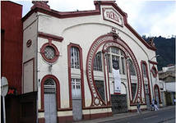
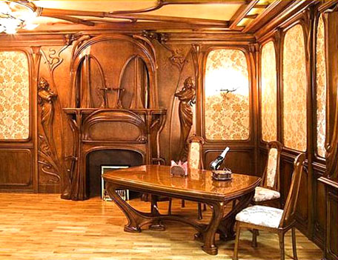
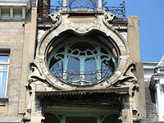
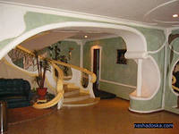
Модерн ( конец XIX - начало XX века)
Основной признак – декоративность; основной мотив – вьющееся растение; основной принцип – уподобление рукотворной формы природной и наоборот. Появляется органическое слияние конструктивных и декоративных элементов. Фасады домов несимметричны. Выразительные особенности интерьеров: изогнутые очертания карнизов, круглящиеся дверные и оконные проемы, богатый декор из резного дерева, цветного стекла, металла.

Slide 15
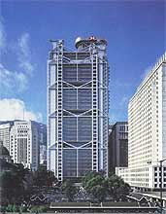
Типовая архитектура - XX век

